Slide 1

北京可口可乐饮料有限公司
OA及集成平台技术交流
——整合平台
王海阔
Modern Devices (China) Ltd

Slide 2
企业系统整合
Mocha 整合解决方案

Slide 3
企业系统整合
整合的层面
展现层：EIP
应用层：BPM，ESB
数据层：IEP
整合的内容
人员，业务过程，业务功能，业务数据
整合的方式
点对点
基于业务流程

Slide 4



企业系统整合的挑战
业务系统
OA
Portal
BSM
…
HR
ERP
KM
CRM
BOSS
职能
矩阵
组织结构

Slide 5
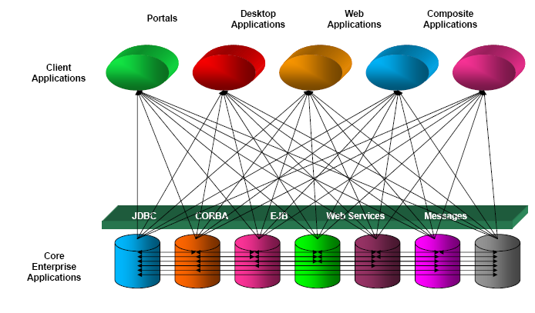
传统的应用点对点集成方法

Slide 6
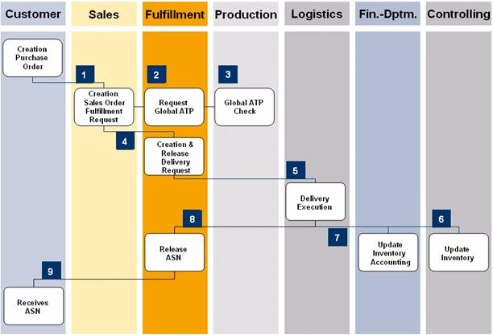
基于业务流程的整合

Slide 7
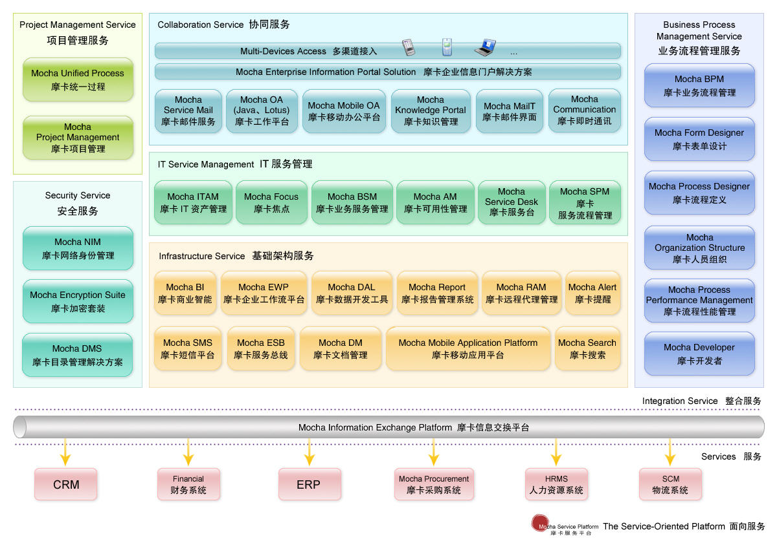
Mocha业务整合平台

Slide 8



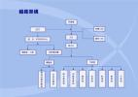
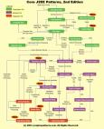
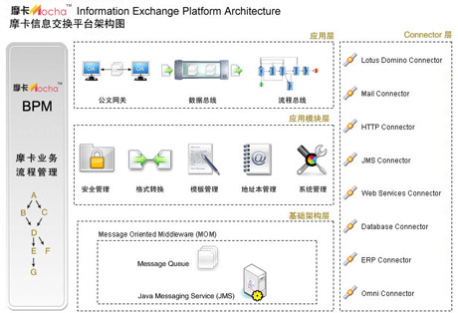
Mocha业务整合平台
BPM系统管理
Mocha BPM整合组件
PBM业务展现
表单定义MFD
流程定义MPD
工作流引擎EWP
组织架构服务EOS
J2EE构件平台
信息交换平台IEP

Slide 9
以BPM为核心业务流程整合

Slide 10
BPM解决方案功能构成
信息交换：Mocha IEP，提供统一严整规范的数据和应用接口
流程定义：Mocha Process Designer，图形化流程定义
表单定义：Mocha Form Designer，图形化表单定义
组织机构：Mocha Enterprise Organize Service，组织机构统一管理
流程引擎：Mocha EWP，强大的工作流引擎
流程整合：Mocha BPM，将上述产品整合并提供系统管理和前台应用

Slide 11
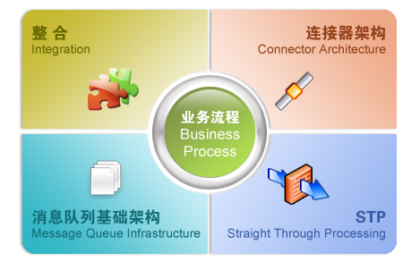
信息交换平台IEP
connector包括：
ERP Connector
Lotus Domino Connector
HTTP Connector
数据库Connector
Omni Connector——任意应用连接器
数据整合
流程整合
应用整合
消息发布
和订阅
跨组织和跨系统的业务流程 一次性输入

Slide 12
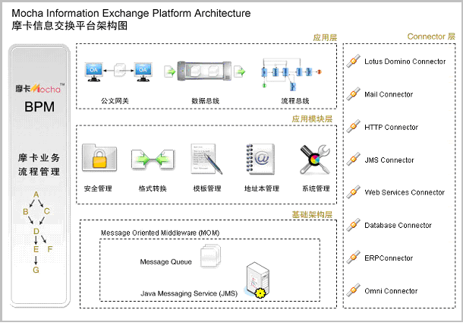
IEP架构

Slide 13
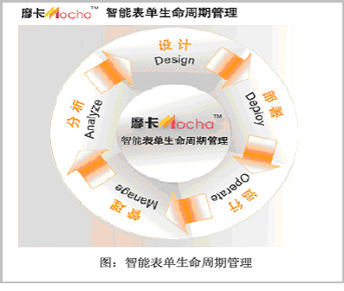
表单管理——表单生命周期

Slide 14
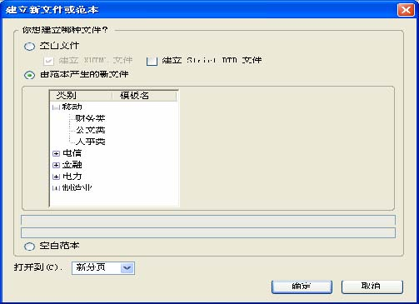
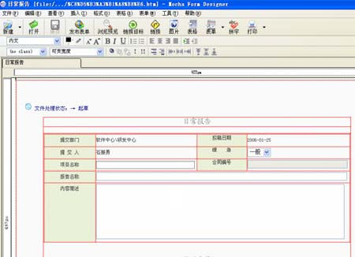
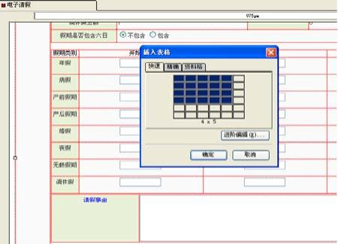
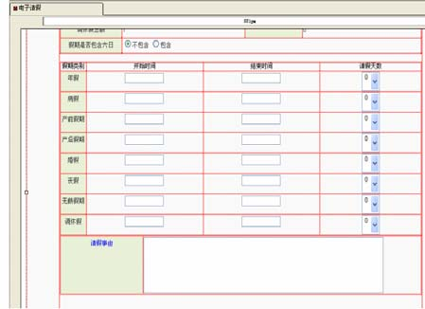
表单管理——表单设计器
丰富的表单模版
完全图形化的表单绘制
快捷的表格定制
友好的设计界面

Slide 15
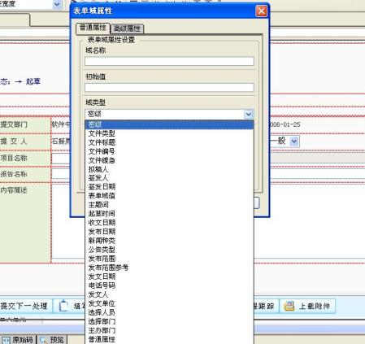
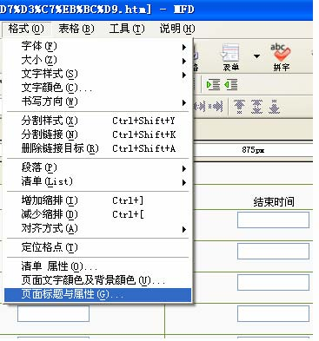
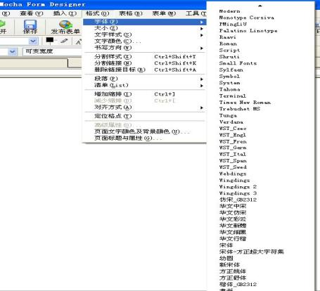
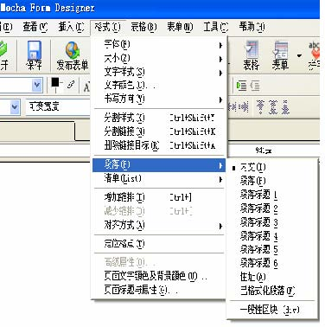
表单管理——表单设计器
业务术语描述表单
表单格式设置
表单字体设置
表单段落格式设置

Slide 16
表单管理——表单设计器
业务术语描述表单
表单格式设置
表单字体设置
表单段落格式设置

Slide 17
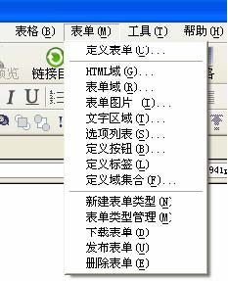
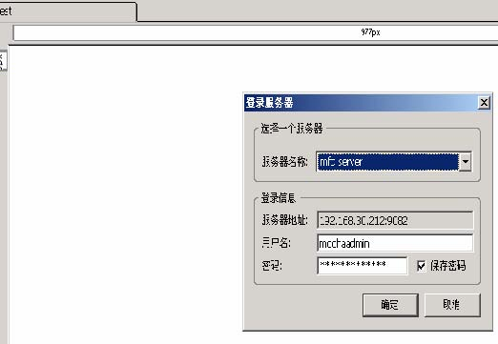
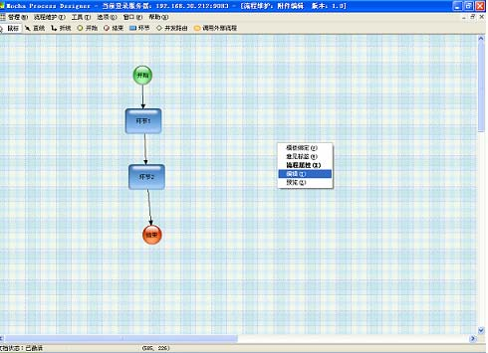
表单管理——部署和展现
丰富的表单域选项
方便的表单部署
表单和流程绑定
表单统计展现

